Slide 1
SYSTÈME D'INFORMATION SCOLAIRE
Chercheurs responsables du SIS : Pascale Morin, Ph.D. et Jérôme Leriche, Ph.D.
Coordonnatrice de recherche : Amélie Boulanger, Dt.P., M.Sc.
Notes:
Le PPT suivant est un outil clé en main pour vous permettre de présenter le Système d’information scolaire (SIS). Le contenu des commentaires sont des pistes de contenu pour chaque diapositive. N’hésitez pas à nous contacter pour toute question ou commentaire au sis@usherbrooke.ca. Un membre de l’équipe de recherche peut également présenter le SIS dans votre réseau.
Contenu. On part de la prémisse qu’un jeune qui mange bien et qui est actif est un élève plus concentré, attentif et susceptible de développer son plein potentiel. On sait aussi que l’école est un milieu par excellence pour introduire de saines habitudes de vie. Il s’avère pertinent d’évaluer si ce milieu scolaire est favorable. C’est ce que permet le SIS!
Le SIS a été imaginé par une équipe de recherche québécoise.
Il a été développé et déployé, entre autres, grâce à des contributions du gouvernement du Québec reliées au plan d’Action interministériel de la PGPS.
Aujourd’hui, notre intention est de vous faire connaître le système d’information scolaire.

Slide 2
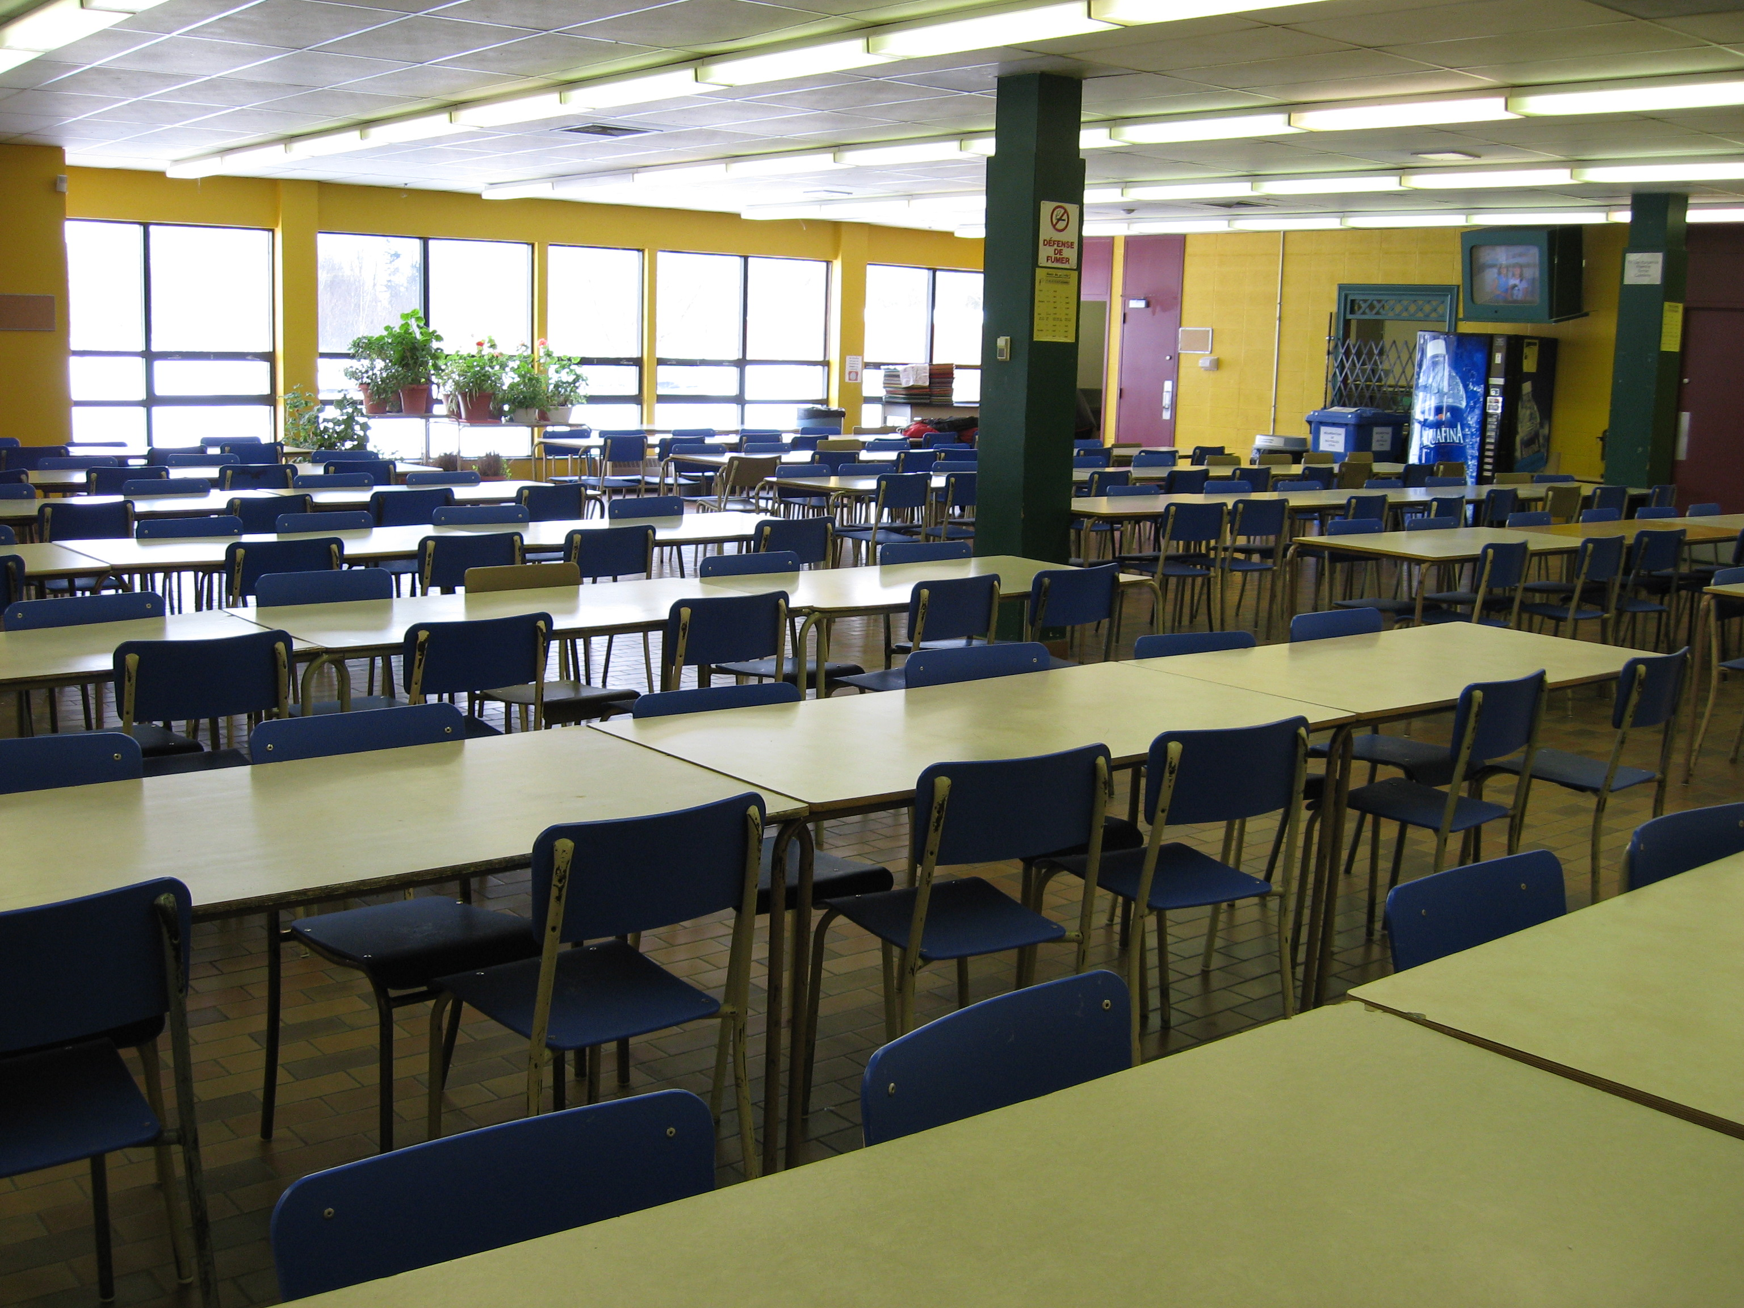
LE SIS, C’EST QUOI?
FONCTIONNEMENT ET INSTALLATIONS - MODE DE VIE ACTIF
Sécurité et transport actif
Règles de fonctionnement – AP et comportements sédentaires
OFFRE ALIMENTAIRE AU DINER
CONTEXTE DE REPAS
Installations sportives disponibles
Planification de menu
VALORISATION DE LA SAINE ALIMENTATION
Horaire de repas
Composition des repas respectant le GAC
Offre et occasions dans l’environnement scolaire
Aménagement des lieux de repas
OFFRE D'ACTIVITÉS PHYSIQUES (aussi SDG)
une plateforme numérique qui permet au personnel des écoles d’autodiagnostiquer leurs milieux au regard d'éléments contribuant aux saines habitudes de vie
Aliments et boissons hautement transformés
Installations et le matériel
Ambiance dans les lieux de repas
Offre d'activités physiques
Variété d’aliments et de boissons offerts
Activités éducatives en alimentation
Mesures d’hygiène et de salubrité
Approches pédagogiques et adaptations en EPS
Règles de fonctionnement en lien avec l'alimentation
Prévention des allergies
Environnement et outils d'apprentissage
Notes:
Contenu. Le SIS c’est quoi ? C’est une plateforme numérique unique, sécuritaire et conviviale qui permet au personnel des écoles d’autodiagnostiquer leurs milieux à l’aide de différents questionnaires thématiques bilingues. Les questions sont tirées des objectifs gouvernementaux (donc en concomitance avec les travaux ministériels) et des connaissances scientifiques récentes (soit sur certains aspects qui ne font pas partie des politiques mais qu’on juge pertinents en tant que chercheurs).
Deux questionnaires thématiques permettent d’évaluer l’environnement alimentaire dans lequel évoluent les élèves dans l’école.
- le premier CLIC permet de déterminer si l’alimentation offerte au dîner par le service alimentaire est variée et si les aliments de bonne valeur nutritive sont privilégiés.
- Alors que le deuxième CLIC détermine si les contextes de repas permettant aux élèves de bien se nourrir, de socialiser et de développer des compétences alimentaires. Au primaire, un questionnaire est disponible pour évaluer le contexte au service de garde et au service des dineurs.
Des nouveautés : CLIC La valorisation de la saine alimentation ainsi que trois questionnaires permettant de brosser le portrait de l’activité physique CLIC – CLIC.

Slide 3
AVANTAGES ET POSSIBILITÉS
Faire le portrait de la situation d’une école facilement et rapidement
Être informé des pistes d’amélioration grâce à un rapport personnalisé
Contribuer à la fixation d’objectifs pour une cible bien-être du projet éducatif
Connaître divers outils et références pour passer à l’action
Accompagner les équipes-école et dans leur démarche d’amélioration
Profiter des données issues des rapports
Suivre les progrès à la suite des interventions et documenter les milieux pour la révision des politiques/mesures de soutien
Contribuer à la recherche
Notes:
Contenu. En plus de réaliser les étapes d'une démarche d'autodiagnostic simple et rigoureuse, le SIS permet d’obtenir un rapport personnalisé. Les informations du rapport pourraient par exemple être utilisées dans l’élaboration ou le suivi du projet éducatif, dans la révision de l’offre alimentaire du traiteur, pour revoir les règles de fonctionnement, ou pour valoriser le travail de l’équipe du service de garde, … et plus encore.
En effet, le SIS est en adéquation avec l’Enjeu 1 des PEVR - La réussite éducative dans son orientation 3 - Faire des écoles et des centres des espaces accueillants dans l’objectif 5 - Améliorer le climat de bienveillance, de bien-être et de sécurité des élèves.
CLIC En outre, si un nombre suffisant d’écoles répondent, le SIS peut émettre un rapport par région / par CSS. Ces rapports pourraient outiller les intervenants qui supportent les équipes-écoles, le personnel de la santé publique ou les nutritionnistes d’un CSS dans leurs actions.
CLIC Le SIS peut brosser un portrait provincial qui servirait de base scientifique aux instances responsables d'élaborer, d’évaluer l’implantation et de réviser les politiques publiques et les mesures de soutien.

Slide 4
COMMENT ÇA FONCTIONNE?
1
Courriel d’invitation à la direction
Système d’information scolaire │ no-reply@mail.sis-qc.ca
Objet : École des tulipes – Utilisez le Système d’information scolaire
2
Remplissage du questionnaire Accueil et attribution
Attribution des questionnaires disponibles
Notes:
Contenu. Comment fonctionne le SIS?
Tout d’abord, au moment du déploiement, qui a eu lieu en novembre, les directions de toutes les écoles du Québec recevront un courriel d’invitation à participer au SIS CLIC. Le courriel est similaire à celui-ci et contient les identifiants de connexion, soit le nom d’utilisateur et un mot de passe. Cette méthode de connexion permet d’assurer la sécurité de la plateforme. Un tutoriel pour présenter le processus de connexion est disponible.
À l’aide de l’information de connexion personnalisée présente dans le courriel CLIC, la direction d’une école qui souhaite participer peut se connecter au système d’information scolaire en cliquant sur le bouton ou allant directement sur l’URL du Système (https://sis-qc.ca/fr/login) pour…
CLIC répondre à des questions portant sur les caractéristiques générales de l’école; cela prend 10 minutes. À la fin du questionnaire, les questionnaires thématiques spécifiques seront rendus accessibles.

Slide 5
Notes:
Contenu. La direction d’une école peut donc directement à la fin du questionnaire Accueil et attribution attribuer les questionnaires thématiques rendus disponibles pour son école.

Slide 6
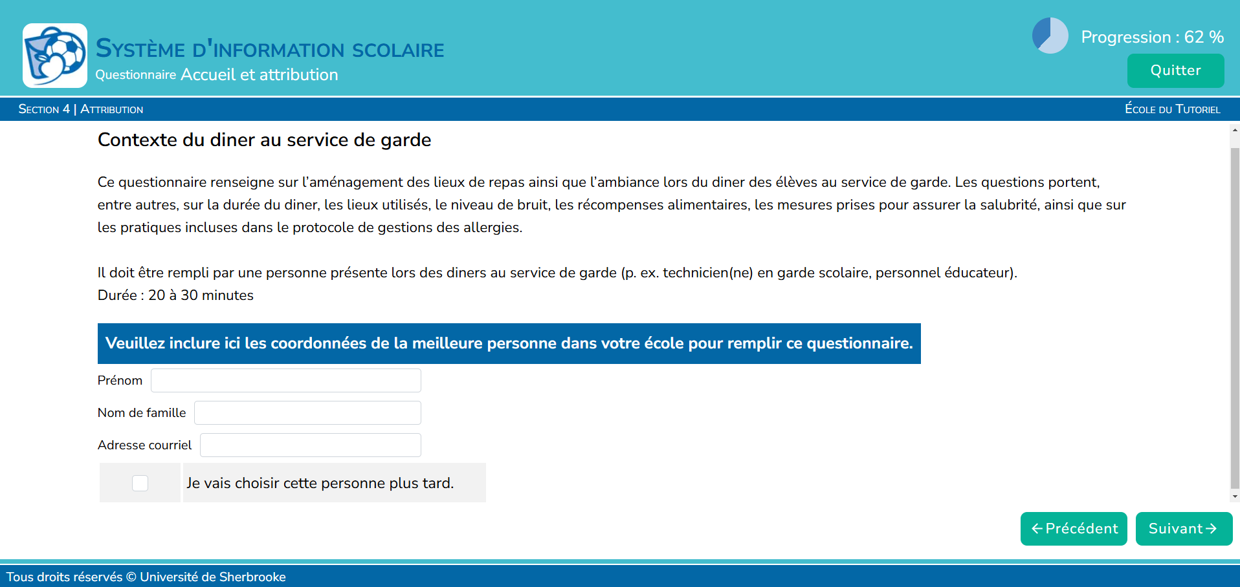
Notes:
Contenu. Pour décider à qui attribuer chaque questionnaire, il faut consulter le résumé détaillant le sujet du questionnaire et le type d’intervenant ou d’intervenante ciblé. Pour obtenir le portrait le plus précis possible, il est essentiel, à cette étape, de prendre le temps de bien évaluer qui dans l’école est le mieux outillé pour donner des réponses détaillées à propos de la thématique évaluée.
Une fois que le choix est fait, il faut maintenant entrer les coordonnées de la personne choisie. Elle recevra automatiquement un courriel d’invitation pour accéder à son questionnaire thématique sur le Système d’information scolaire. Celui-ci contiendra l’information de connexion.
Cette étape doit être répétée pour les autres questionnaires thématiques disponibles.

Slide 7
Tutoriel
Notes:
Contenu. À tout moment, vous il est possible de se reconnecter à la plateforme afin de suivre sa participation.
Explorons un peu l’interface de la plateforme. Il ressemble à ceci.
CLIC Les écoles administrées par un même directeur ont leur propre onglet pour faciliter la gestion.
Comme mentionné, lorsque le questionnaire Accueil et attribution est répondu, les questionnaires thématiques spécifiques au contexte de l’école sont disponibles et la durée et le statut de chacun apparait ici.
CLIC La colonne À faire présente les actions à prendre pour chacun est également indiquée. Il est alors facile de faire des suivis avec les intervenants ou intervenantes ciblés selon l’avancement de chaque questionnaire (soit la colonne statut).
Lorsque les rapports personnalisés seront disponibles, un courriel sera acheminé à la direction de l’école ET au répondant. Il sera possible de les consulter en cliquant sur le bouton Consulter le rapport. Le rapport permet de prendre conscience rapidement des aspects à maintenir dans l’école et ceux qui gagneraient à être révisés. Le rapport contient également des recommandations et des ressources visant à accompagner les écoles dans leurs démarches d’amélioration.
CLIC L’ensemble de la plateforme est disponible en FR et en EN.
CLIC En tout temps, il est possible cliquer sur aide, en bas à droite, pour voir ou revoir un tutoriel.

Slide 8
MAINTENANT, À VOUS DE JOUER!
Plateforme active de NOVEMBRE 2024 jusqu’au PRINTEMPS 2025
Pour les milieux : Participer
Encourager et mobiliser les milieux scolaires
Pour nous joindre - sis@usherbrooke.ca
Notes:
Contenu. Maintenant, c’est à vous de jouer!
La plateforme est active de novembre 2024 jusqu’au printemps 2025.
CLIC Pour les directions d’école, c’est le moment d’autodiagnostiquer leur milieu scolaire et de débuter une démarche de création d’un environnement favorable à l’adoption d’une saine alimentation et d’un mode de vie physiquement actif, et ce, conformément aux orientations de la prochaine Politique-cadre.
CLIC Pour les autres acteurs, vous avez un rôle d'influence et d'accompagnement des milieux scolaires primaires et secondaires pour la création d'environnement favorables aux saines habitudes de vie et, par le fait même, à la réussite éducative.
Encouragez et mobilisez les milieux scolaires à participer. Parlez du SIS à vos collègues, diffusez l'information dans votre infolettre et sur vos réseaux sociaux, envoyez un courriel à vos partenaires, informez la direction de l'école de vos enfants, ... Chaque petit pas compte!

Slide 9
SITE WEB : https://sis-qc.ca/fr/sis/accueil
Notes:
Contenu. Pour favoriser cette mobilisation, un site web a été créé afin de regrouper toutes l’information pertinente en lien avec le SIS : https://sis-qc.ca/fr/sis/accueil. Consultez-le pour en apprendre plus sur le fonctionnement du système (p. ex. tutoriels), le contenu des questionnaires ainsi que pour télécharger des outils promotionnels. Une foire aux questions est aussi disponible.
Merci pour chacune de vos actions!

